Slide 1
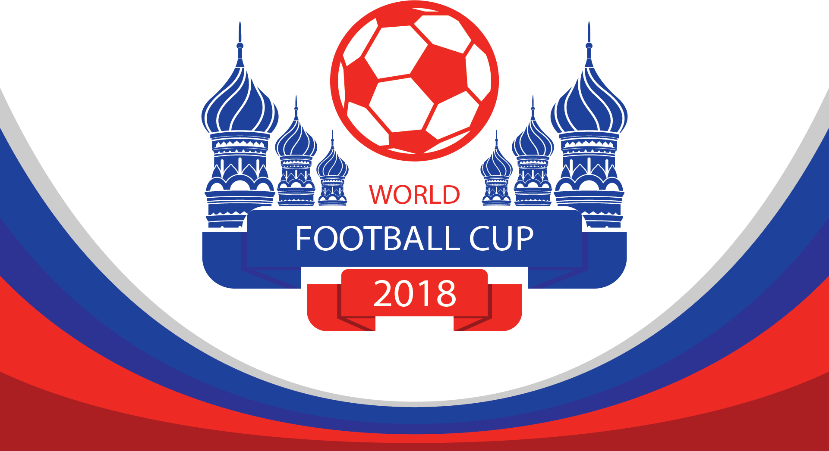
决战世界杯

Slide 2

目录
1
2
3
4
俄罗斯世界杯
世界杯起源
世界杯赛制
世界杯进程

Slide 3
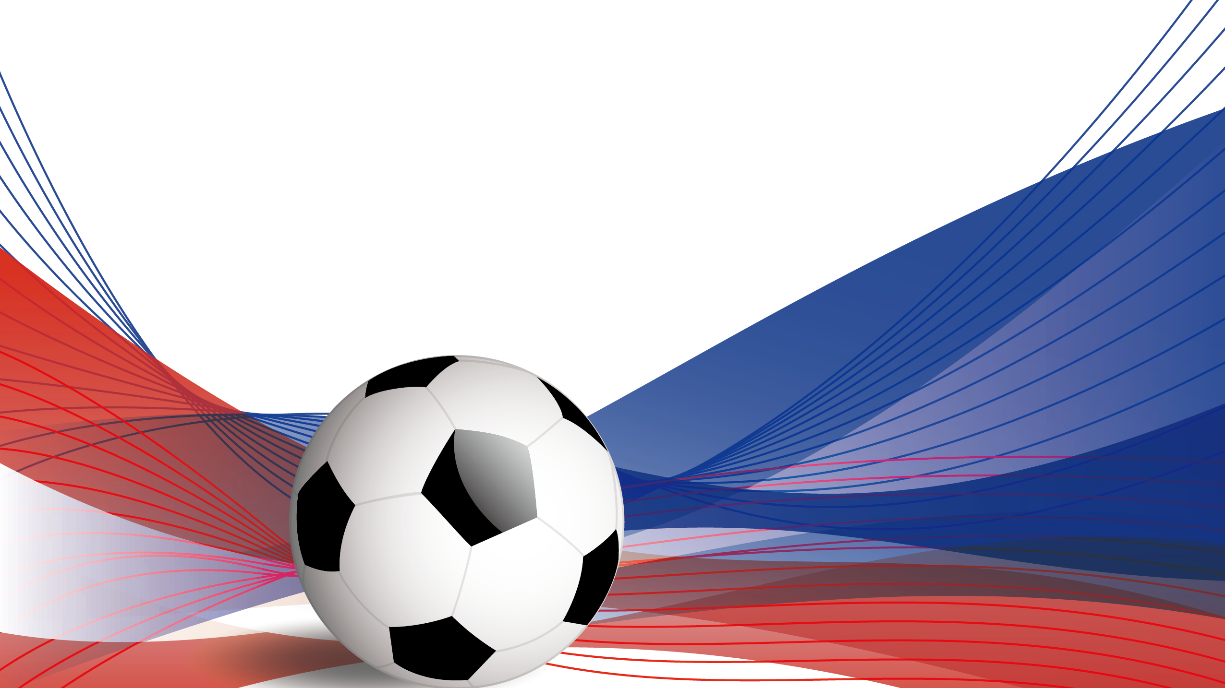
1
俄罗斯世界杯

Slide 4



俄罗斯世界杯
2018年俄罗斯世界杯（英语：2018 FIFA World Cup，俄语：Чемпиона́т ми́ра по футбо́лу 2018）是第21届世界杯足球赛。比赛将于2018年6月14日至7月15日在俄罗斯境内11座城市中的12座球场内举行。

Slide 5
俄罗斯世界杯
这是世界杯首次在俄罗斯境内举行，也是世界杯首次在东欧国家举行，同时是继2006年德国世界杯后世界杯再一次在欧洲举行。俄罗斯世界杯共有32支球队参加比赛；除去东道主俄罗斯自动获得参赛资格以外，其他31支球队将通过参加预选赛获得参赛资格。世界杯期间，将在俄罗斯境内举行64场比赛角逐出冠军。2014年7月13日俄罗斯总统普京和巴西总统迪尔玛·罗塞夫交接世界杯主办权。
Notes:
亮亮图文旗舰店https://liangliangtuwen.tmall.com

Slide 6

俄罗斯世界杯
2013年10月28日，据《路透社》报道，欧足联主席普拉蒂尼提议从2018年俄罗斯世界杯起，决赛圈球队的数量从32支提升至40支，多出的8个名额将主要分配给亚洲和非洲的球队，欧洲的名额得以不再削减。

Slide 7
2
世界杯起源

Slide 8
世界杯起源
际足联的第一任主席法国人罗贝尔·盖兰，第一次向各国足坛领导人提出了这种想法，并责成其秘书长荷兰人希尔施曼为此起草一份文件。但由于表示愿意参加的国家不多，而且由于政治体育的不和，这项计划流产了。

Slide 9
世界杯起源
1926年12月10日，国际足联在巴黎召开了一次工作会议，瑞士、匈牙利、法国、奥地利、德国等许多国家都派代表参加了这次会议。4个月后，会议的草案被提交给各国足协。1927年6月5日，在国际足联召开的赫尔辛基会议上，以23票赞成、5票反对（北欧国家表示反对）、1票弃权（德国）通过了巴黎工作会议议案。

Slide 10
世界杯起源
世界杯是1928年FIFA为获胜者特制的奖品，是由巴黎著名首饰技师弗列尔铸造的。其模特是希腊传说中的胜利女神尼凯，她身着古罗马束腰长袍，双臂伸直，手中捧一只大杯。
国际足联卢森堡会议上，把锦标赛的名称改为“雷米特杯赛”，以表彰前国际足联主席，法国人雷米特为足球事业所作出的巨大贡献。

Slide 11
世界杯起源
1970年第九届世界杯赛时，乌拉圭、意大利、巴西都已获得过两次冠军。因此都有永远占有此杯的机会，结果是巴西队捷足先得，占有了此杯。1971年5月，国际足联举行新杯审议会，通过对53种方案评议后，决定采用意大利人加扎尼亚的设计方案——两个大力士双手举起地球的设计方案。

Slide 12
3
世界杯赛制

Slide 13
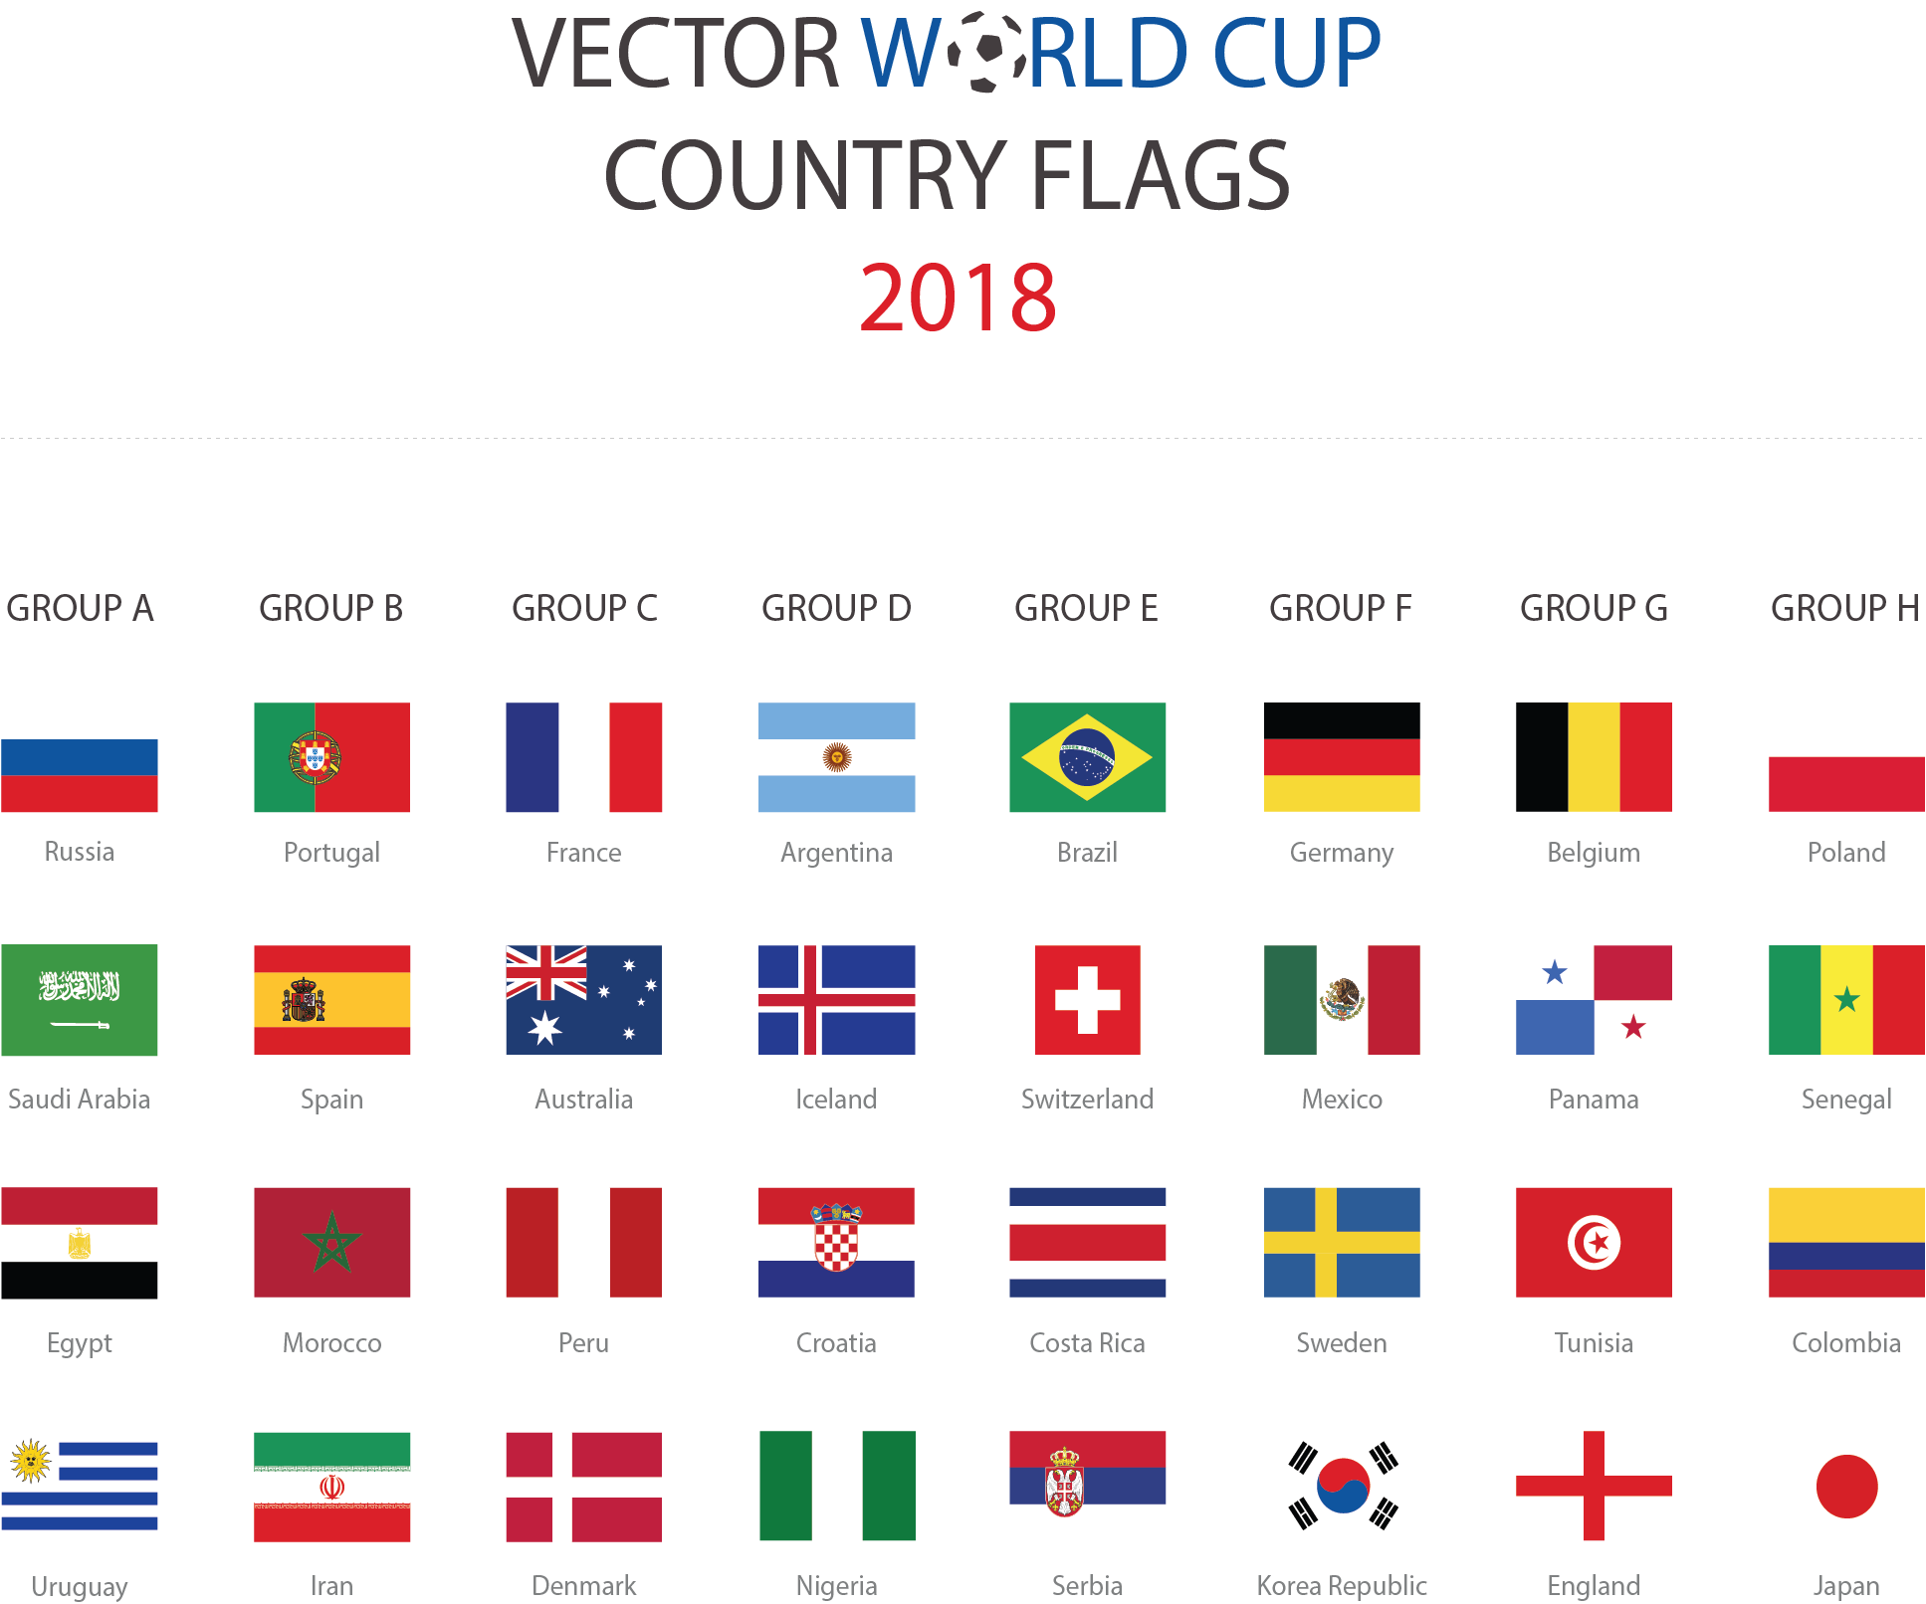
世界杯参赛国家

Slide 14
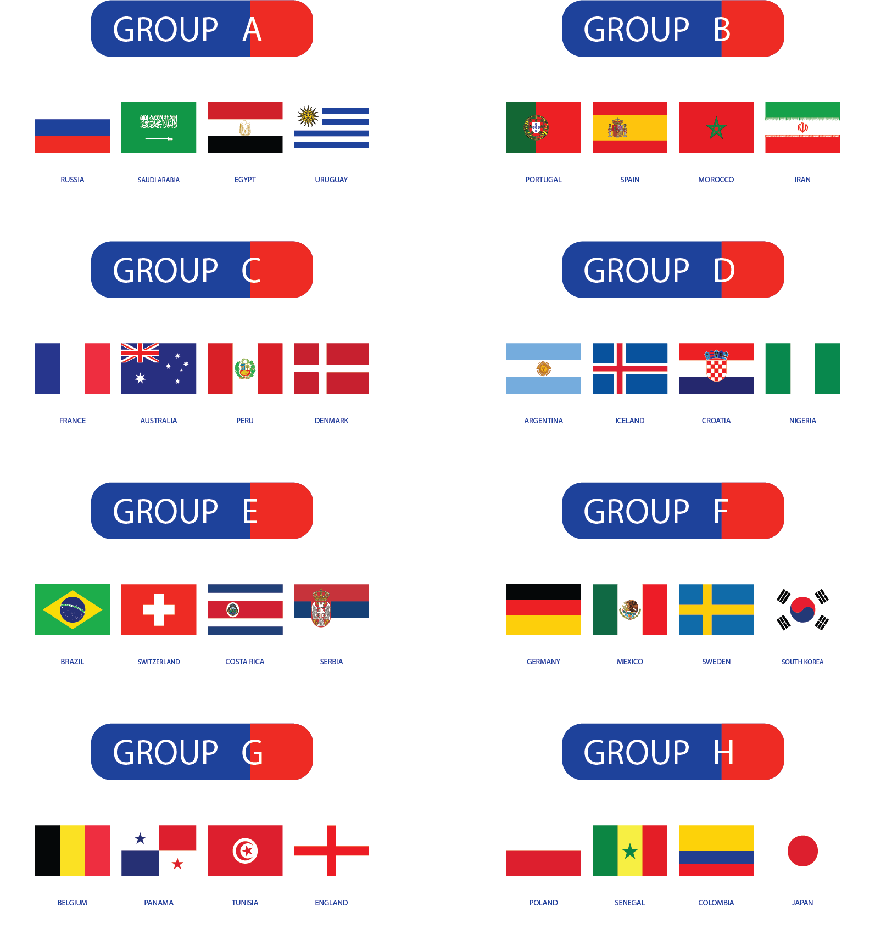
世界杯分组

Slide 15
世界杯赛制
1970年第九届世界杯赛时，乌拉圭、意大利、巴西都已获得过两次冠军。因此都有永远占有此杯的机会，结果是巴西队捷足先得，占有了此杯。1971年5月，国际足联举行新杯审议会，通过对53种方案评议后，决定采用意大利人加扎尼亚的设计方案——两个大力士双手举起地球的设计方案。1971年5月，国际足联举行新杯审议会，通过对53种方案评议后，决定采用意大利人加扎尼亚的设计方案——两个大力士双手举起地球的设计方案。

Slide 16
世界杯赛制
世界杯赛程分为预选赛阶段和决赛阶段两个阶段世界杯预选赛阶段分为六大赛区进行，分别是欧洲、南美洲、亚洲、非洲、北美洲和大洋洲赛区，每个赛区需要按照本赛区的实际情况制订预选赛规则，而各个已报名参加世界杯的国际足联（FIFA）会员国（地区）代表队，则需要在所在赛区进行预选赛，争夺进入世界杯决赛阶段的名额。世界杯决赛阶段的名额是32个，决赛阶段主办国可以直接获得决赛阶段名额，除主办国外，其他名额由国际足联根据各个预选赛赛区的足球水平进行分配，不同的预选赛赛区会有不同数量的决赛阶段名额。

Slide 17
4
世界杯进程

Slide 18
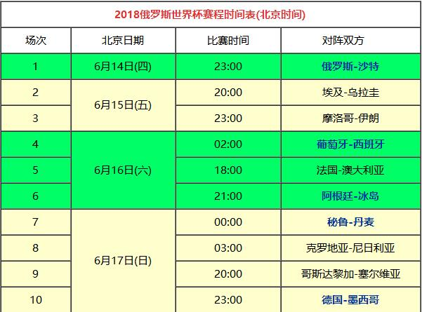
世界杯进程

Slide 19
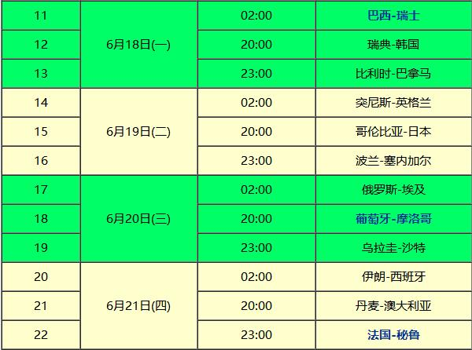
世界杯进程

Slide 20
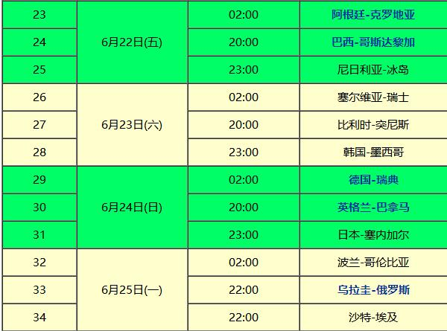
世界杯进程

Slide 21
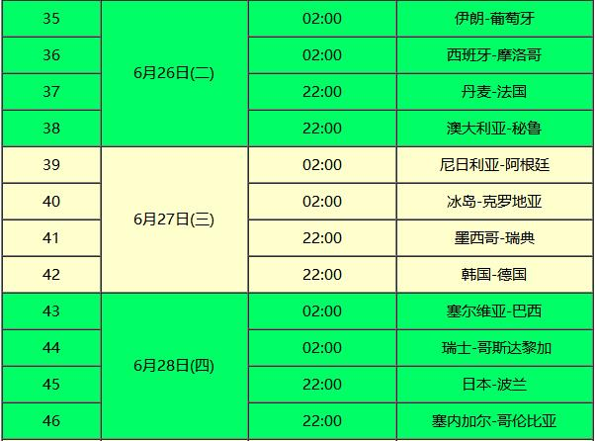
世界杯进程

Slide 22
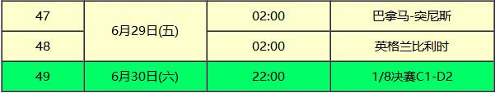
世界杯进程

Slide 23
THANK YOU

